Slide 1

Age Categorization
Time Limits
Categories
Mini Kids (4-5 years)
Kids (6-7 years)
Juvenile I (8-9 years)
Juvenile II (10-11 years)
Junior I (12-13 years)
Junior II (14-15 years)
Youth (16-20 years)
Adult (21-34 years)
Masters (35-44 years)
Grand Masters (45+ years)
Όπου είναι απαραίτητο θα γίνεται συνένωση 2 διαδοχικών κατηγοριών.
Solo, Duos, Trios 1,30 - 2 min
Small & Large Teams 2,30 - 3 min
Showcases 3,30 - 4 min
Super Showcases 3,30 - 5 min
Solo (F/M)
Duos (separately) (F/F, F/M, M/M)
Trios (3 dancers of any gender)
Couples (F/F, F/M, M/M)
Teacher & Student (F/F, F/M, M/M)
Small Teams (4-8 dancers)
Large Teams (9-16 dancers)
Showcases (17-30 dancers)
Super Showcases (31 and more dancers)

Slide 2
Artistic Ballroom
Departments
Art & Culture
Greek Dances
Aerobic Energy
Dance Show
Latin
Cha Cha Cha, Cuban Rumba,
American Rumba, Mambo, Samba,
Jive, Paso Doble, Bolero
Smooth
Waltz, Tango, Slow Foxtrot,
V. Waltz, Quickstep
Caribbean
Salsa, Bachata, Merengue
Argentine Tango
Argentine Tango Escenario
Swing
Disco Hustle
Belly Dance
Bollywood
Flamenco
Ethno
Zeimpekiko
Folklore
Sirtaki
Aptalikos
Ellinikos Kinimatografos
Synchronized Repeat Dance Show
(Dance for Fun)
Zumba
Stage
Street & Pop
Classical Ballet
Contemporary
Modern
Film & Musical
Jazz
Artistic Dance Show
Urban Street Dance
Commercial
Break Dance
Dance Hall

Slide 3
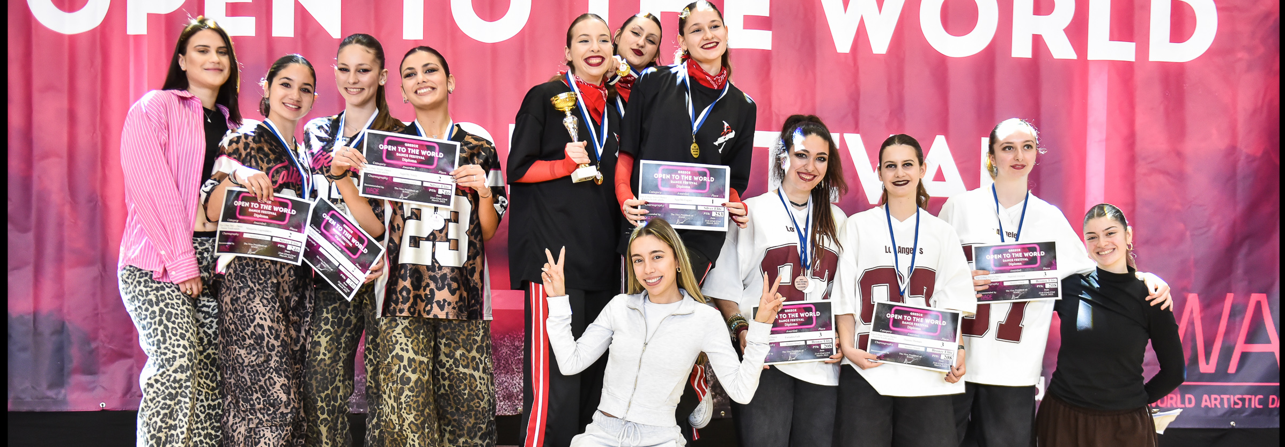
Είμαστε στην ευχάριστη θέση να σας παρουσιάσουμε το Greece Open to the World 2026, έναν κορυφαίο ανοιχτό διαγωνισμό χορού που διοργανώνεται στην ιστορική και πλούσια πολιτιστικά πόλη της Αθήνας, στην Ελλάδα. Αυτός ο διαγωνισμός καλωσορίζει χορευτές όλων των στυλ και επιπέδων, από ερασιτέχνες έως προχωρημένου και υψηλού επιπέδου χορευτές, και παρέχει μια απαράμιλλη ευκαιρία για καλλιτεχνική δημιουργία και έκφραση.
Γιορτάζουμε τη ζωογόνο δυναμική του χορού, προσκαλώντας συμμετέχοντες από όλες τις ηλικιακές κατηγορίες για να αναδείξουν το ταλέντο τους σε ένα διεθνές παρκέ. Είτε θέλετε να συμμετέχετε σε solo, είτε σε duos, είτε σε team αυτή είναι η ευκαιρία σας να λάμψετε ανάμεσα στην ενέργεια και το πάθος σας, ανάμεσα σε άλλους χορευτές ίδιου επιπέδου με εσάς.

Slide 4
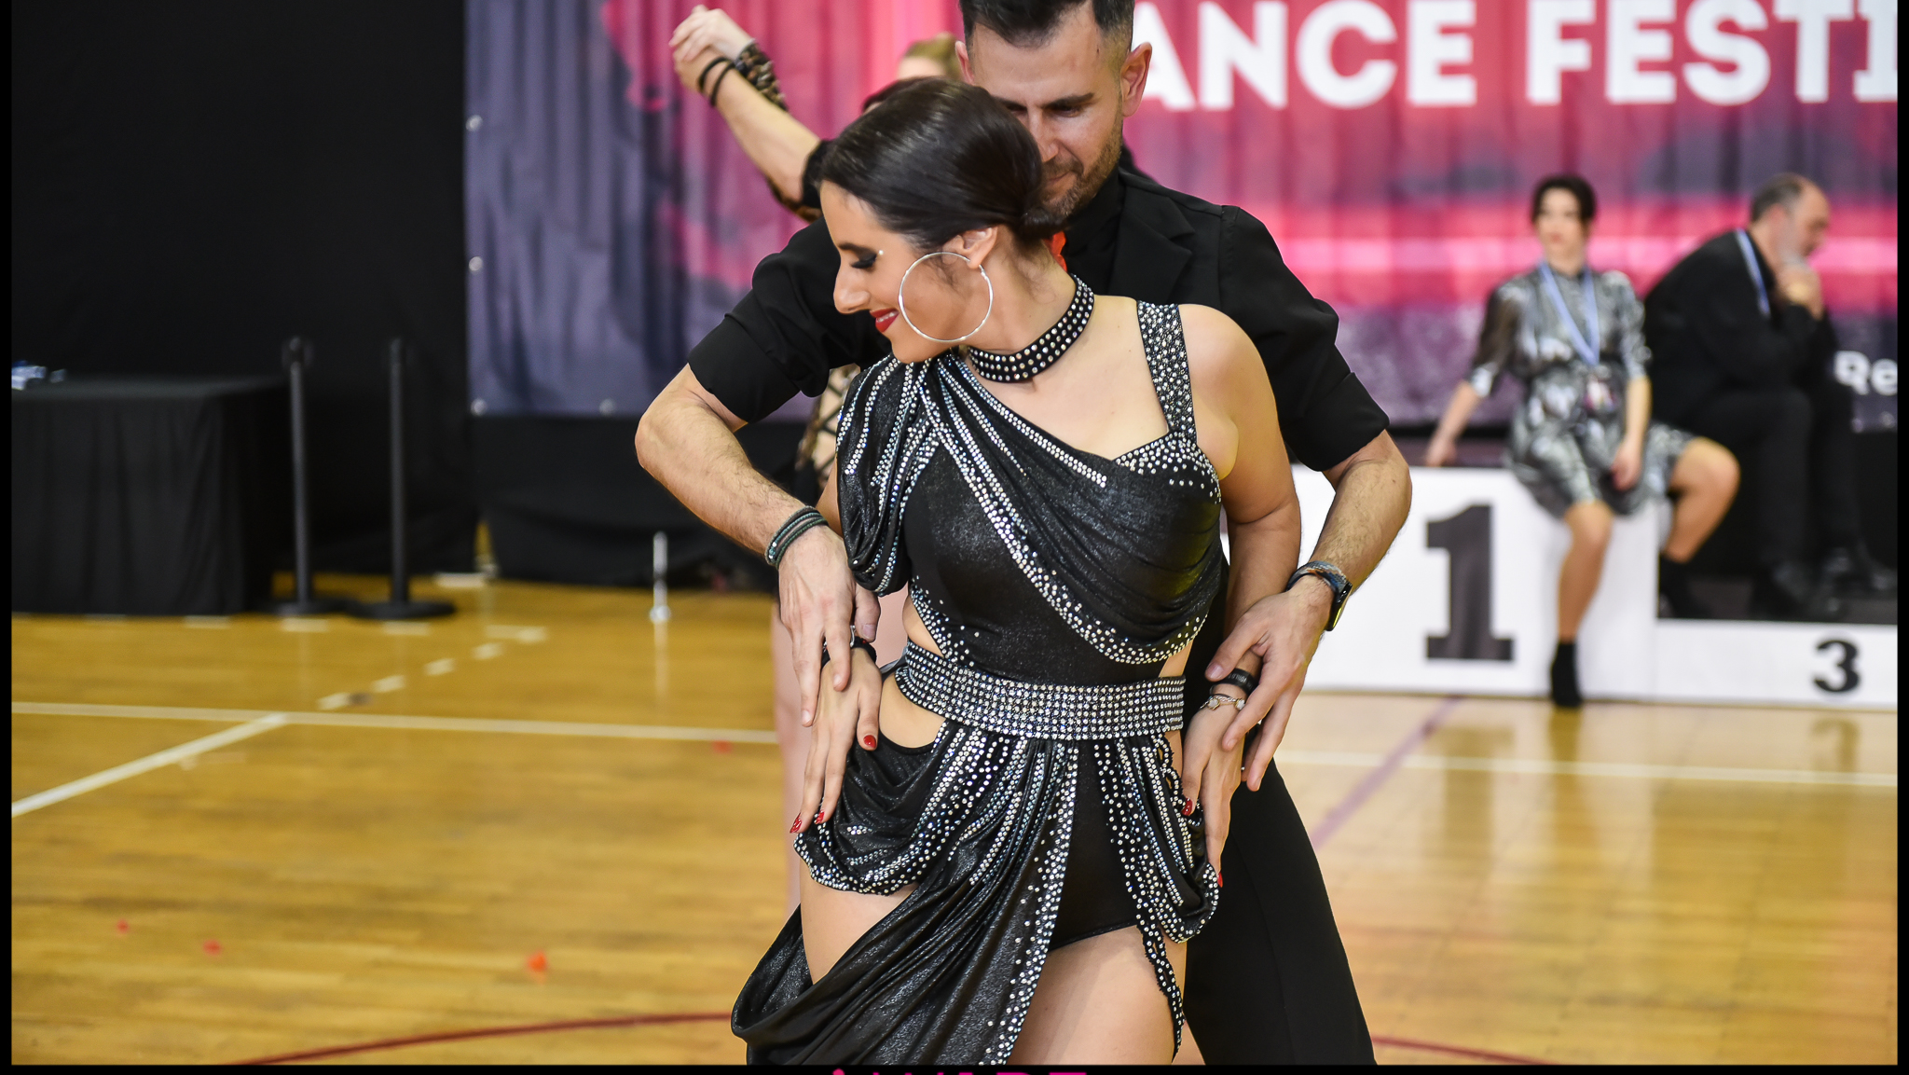
Artistic Ballroom
Solo,Duos,Trios, Teams
(Ladies Formation, Couple Formation,Couple Dancing etc)
Latin:
Cha Cha Cha, Cuban Rumba, American Rumba, Mambo, Samba, Jive, Paso Doble, Bolero
Smooth:
Waltz, Tango, Slow Foxtrot, V. Waltz, Quickstep
Caribbean:
Salsa, Bachata, Merengue
Argentine Tango - Argentine Tango Escenario Swing - Disco Hustle

Slide 5
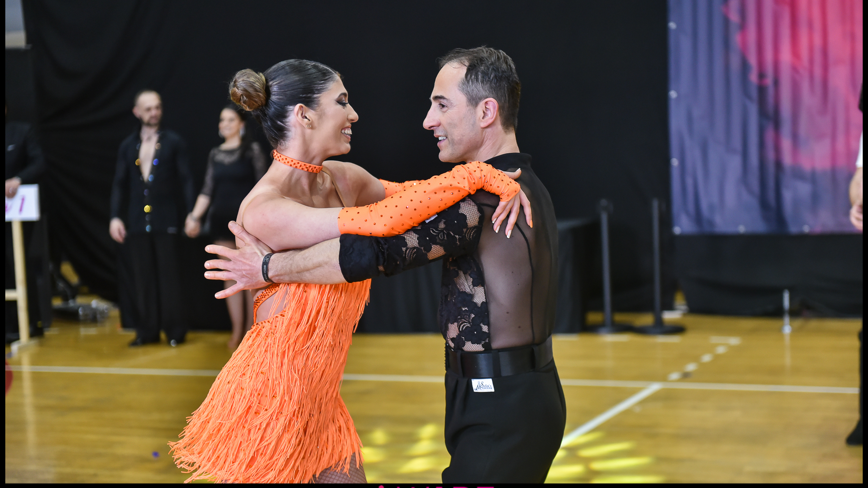
Teacher Student
Latin:
Cha Cha Cha, Cuban Rumba, American Rumba, Mambo, Samba, Jive, Paso Doble, Bolero
Smooth:
Waltz, Tango, Slow Foxtrot, V. Waltz, Quickstep
Caribbean:
Salsa, Bachata, Merengue
Argentine Tango
Argentine Tango Escenario
Swing - Disco Hustle

Slide 6
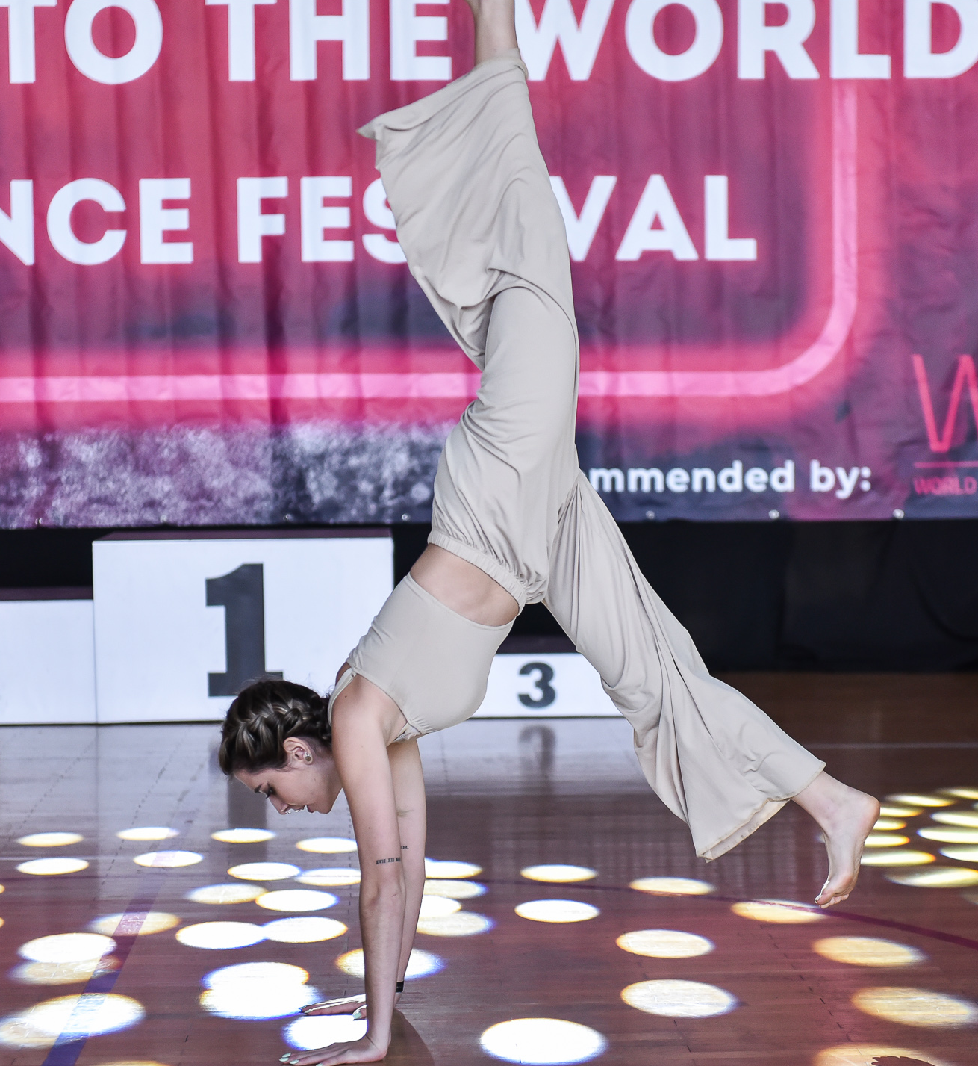
Stage Department
Classical Ballet
Contemporary
Modern
Film & Musical
Jazz
Artistic Dance Show

Slide 7
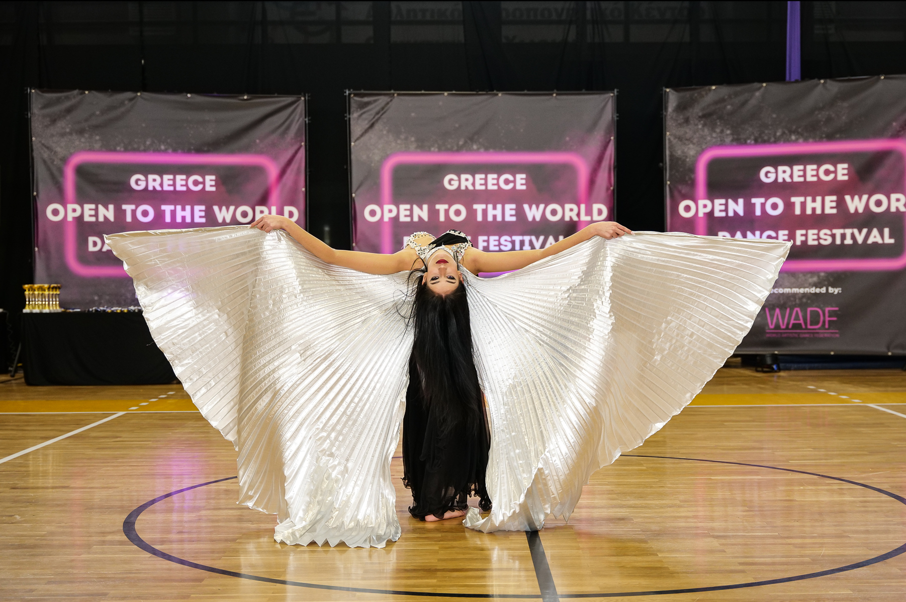
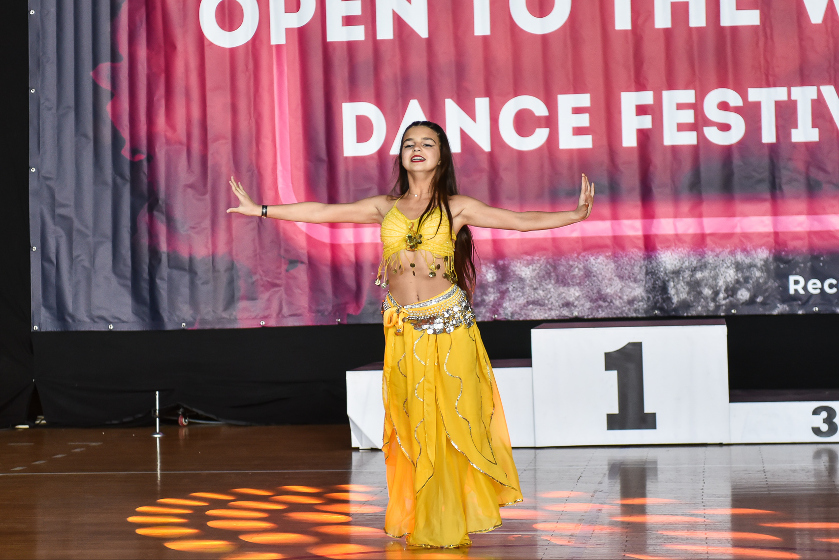
Art & Culture Department
Belly Dance Battle
Belly Dance Extra Tools
Belly Dance Chor. Dance Show
Bollywood
Flamenco
Ethno

Slide 8
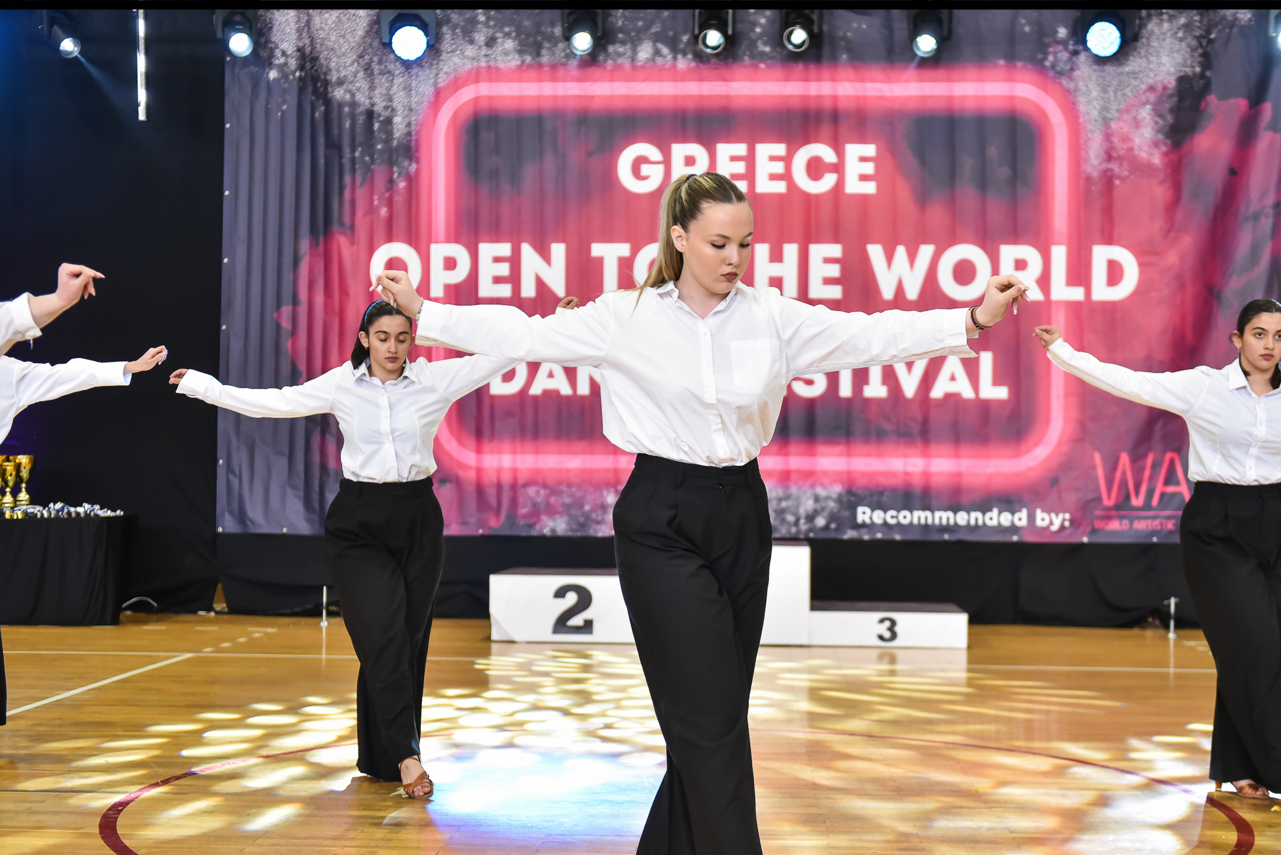
Greek Dances
Zeimpekiko Battle
Zeimpekiko Chor. Dance Show Folklore (Sirto, Kalamatiano, Tsamiko, Nisiotika, Kritika etc.)
Sirtaki
Aptalikos
Ellinikos Kinimatografos

Slide 9
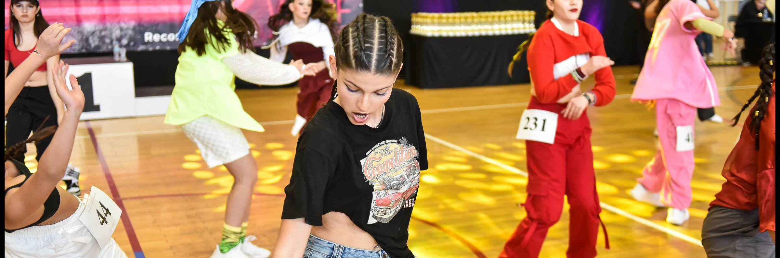
Street & Pop Department
Urban Street Dance Battle
Urban Street Dance Show (Fusion)
Commercial
Break Dance
Dance Hall

Slide 10
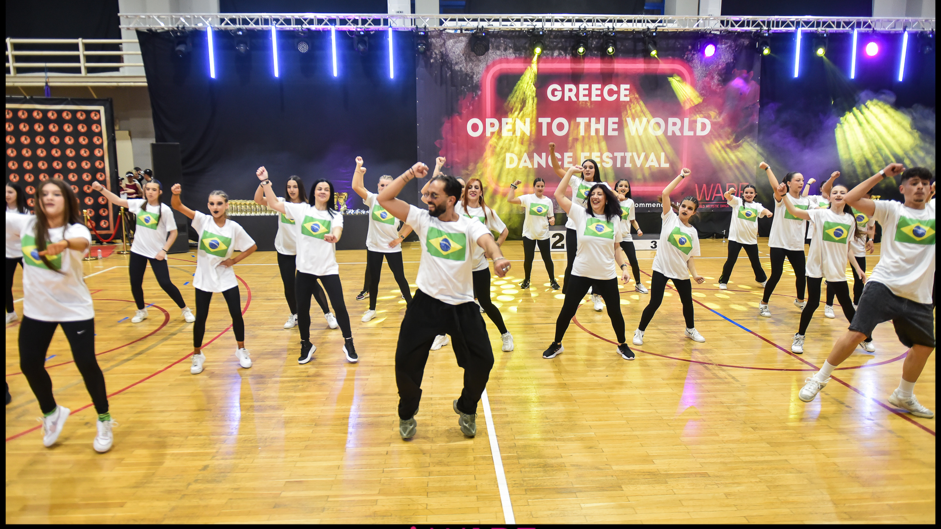
Aerobic Energy Dance Show
Synchronized Repeat Dance Show (Dance for Dun)
Zumba

Slide 11
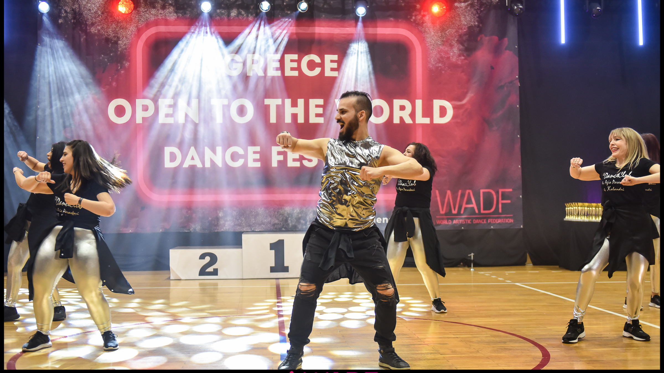
ALL WADF STYLES
Σ΄αυτή την κατηγορία ανήκει κάθε δική σας καλλιτεχνική δημιουργία!
Συνδυάστε από δύο και πάνω διαφορετικά είδη χορού
και αφήστε τη φαντασία σας να δημιουργήσει και να εκφραστείτε
χωρίς περιορισμούς!
ΔΟΚΙΜΑΣΤΕ ΤΟ!

